Slide 1
Using a Calculator/ BIDMAS
Using a Calculator / BIDMAS
SAM
3H Q1
Nov 2018
2H Q11
1 Marker
SAM
3H Q8

Slide 2
Using a Calculator / BIDMAS
SAM 3H Q1

Slide 3
Using a Calculator / BIDMAS
SAM 3H Q1
A

Slide 4
Using a Calculator / BIDMAS
SAM 3H Q8

Slide 5
Using a Calculator / BIDMAS
SAM 3H Q8
A
B

Slide 6
Using a Calculator / BIDMAS
Nov 2018 2H Q11

Slide 7
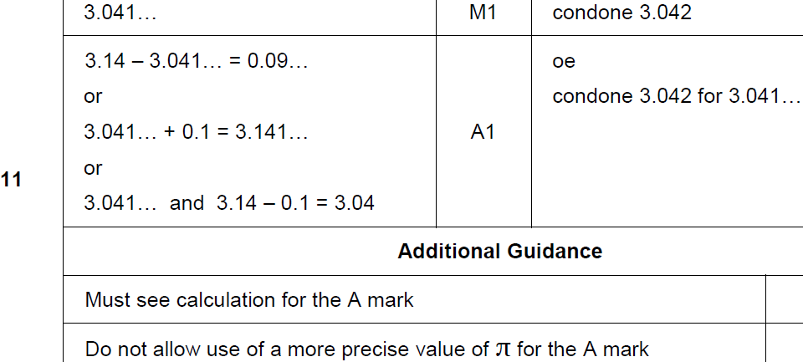
Using a Calculator / BIDMAS
Nov 2018 2H Q11
A

